Slide 1


Soběšice
okres Klatovy

Slide 2
Obsah prezentace
  Víte kdy? Víme kam!
  10 . důdovů, proč navštívit Hotel pod Hořicí
  O Hotelu pod Hořicí
  Stravování
  Ubytování
    Učebny
    Sociální zařízení
  Wellness
    Celoročně vyhřívaný bazén
    Masáže (ruční, medová, čokoládová)
    Hydromasážní vany
    Vířivka
    Sauna
  Další aktivity
    Ruské kuželky
    Minigolf
    Kulečník
    Ping-pong
    Půjčovna jízdních kol
    Rybaření
  Kam vyrazit?
  Dárky pro Vaše přátele
  Ceník služeb
  Kde nás najdete?
  Kontakt
  EU

Slide 3
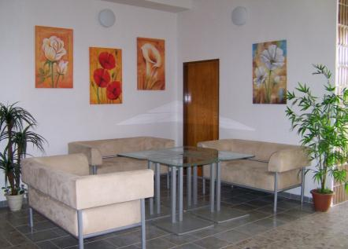
O Hotelu pod Hořicí
Hotel Soběšice se nachází v podhůří Šumavy. Naše služby poskytujeme již od roku 1987.
V letech 2010 a 2011 proběhla modernizace hotelu.
Výtah je vedený do všech pater
Bezbariérový přístup
Počet lůžek: 60

Slide 4
Víte kdy? Víme kam!
Proč byste si měli neustále lámat hlavu s výběrem místa pro:
    ozdravný pobyt
    rekreační pobyt
    dovolenou
    školení
    rodinnou sešlost
    narozeninovovou, svatební či jinou oslavu
    školní sraz?
Máme pro Vás jednoduché řešení! Čtěte dál…

Slide 5
10. důvodů, proč navštívit
Hotel pod Hořicí
Ubytování v nově zrekonstruovaných 2 – 4 lůžkových pokojích se sociálním zařízením a televizí
Celodenní stravování s charakterem domácí kuchyně – vaříme ze surovin
z vlastní zemědělské produkce
Bezbariérový přístup
Bezdrátové připojení k internetu
Wellnes centrum k dispozici po celý rok (i v zimě)
Prostory pro školení (učebny) s magnetickou tabulí a dataprojektorem
Dárkové poukázky na různé služby jako dárek pro Vaše blízké
Parkování přímo před hotelem zdarma
Okolní krásy (Kašperk, Rabí, Strašínský kostel, Hoslovický mlýn a jiné)
Přímé autobusové spojení ze Sušice, Strakonic, Prahy a Kašperských Hor

Slide 6
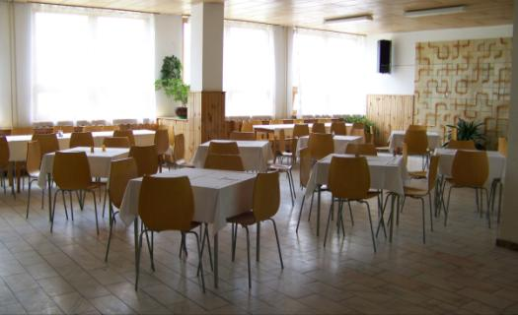
Stravování
Součástí hotelu je samoobslužná jídelna s celodenním stravováním
– vaříme ze surovin z vlastní produkce.
Kapacita jídelny není omezena. Je možné zde pořádat různé slavnosti až se 120ti hosty. Obsluhu a vše s akcí spojené po dohodě s Vámi zařídíme. Nemusíte se o nic starat.
Zájemci si mohou po domluvě zakoupit hovězí a vepřové maso
z naší zemědělské produkce.

Slide 7
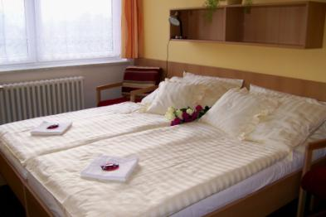
Ubytování
2 – 4 lůžkové pokoje
s televizí a příslušenstvím
popř. s možností přistýlky
Nabízíme možnost využít společenské prostory:
      salónek
      učebny
      tělocvičnu

Slide 8
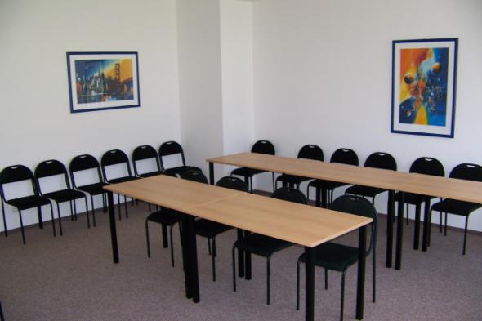
Učebny
K dispozici ve 3. a 4. patře
Počet míst k sezení: 40
Magnetická tabule

Slide 9
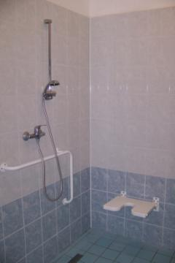
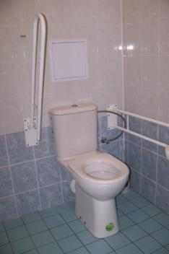
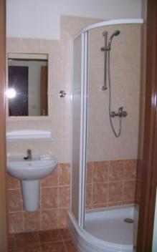
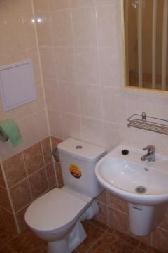
Sociální zařízení
Součástí každého pokoje je nově vlastní sociální zařízení.

Slide 10
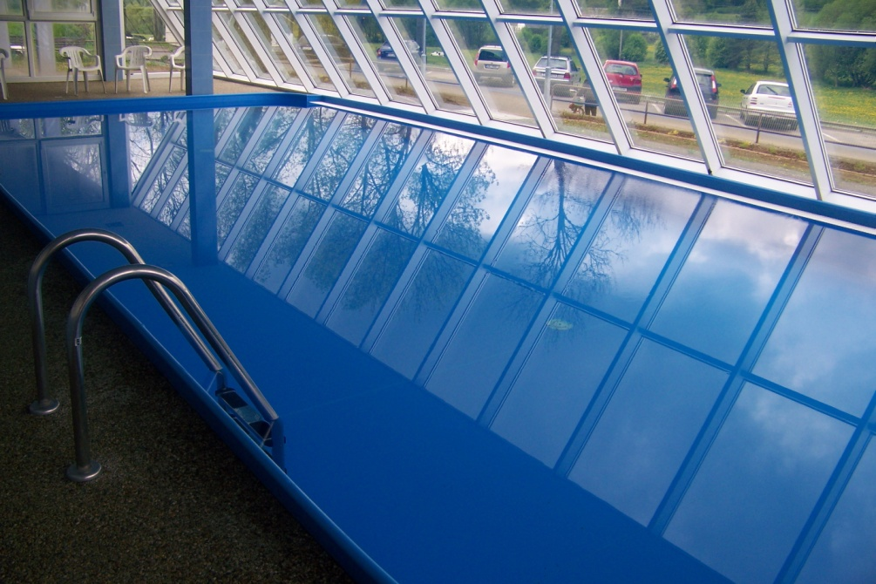
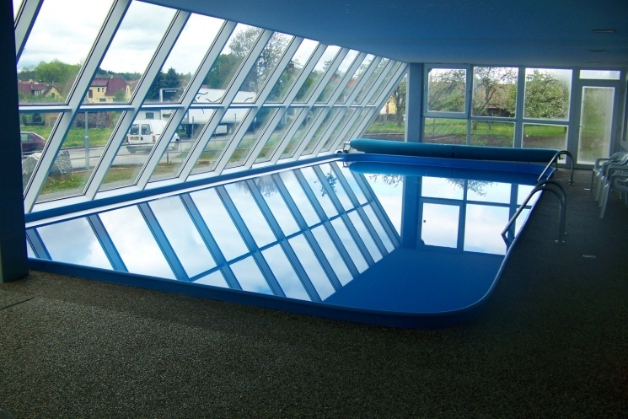
Celoročně vyhřívaný bazén
vyhříván teplem z bioplynové stanice
velikost 5 m x 12 m, hloubka 1,2 m
protiproud
mohou si zde zaplavat i zdatní plavci
možnost koupání ve všech ročních obdobích
Plánujeme do konce letošního roku bazén zastřešit.
Průměrná teplota v bazénu se pohybuje kolem 28°C jak v létě,
tak i v zimě.

Slide 11

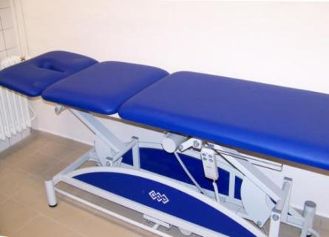
Klasické ruční masáže
Pro objednání masáže se můžete obrátit přímo na naši fyzioterapeutku.
Na výběr máte:
      šíje
      šíje a záda

Slide 12
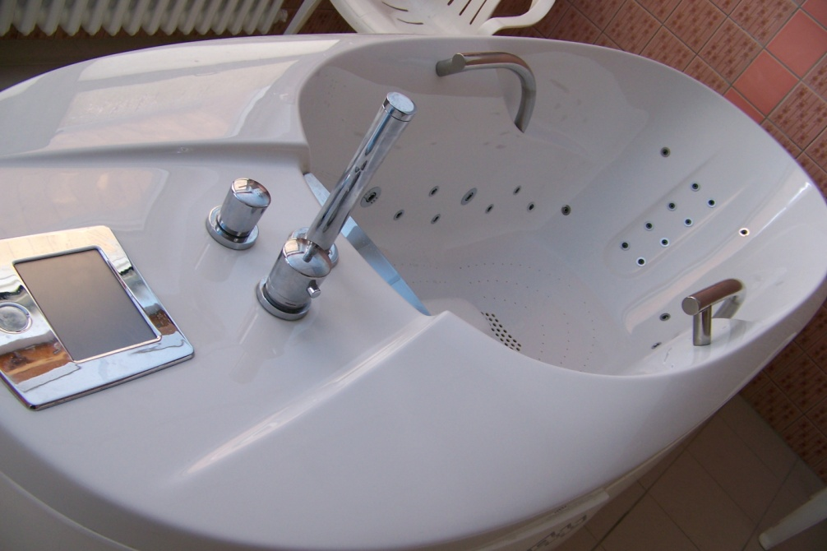
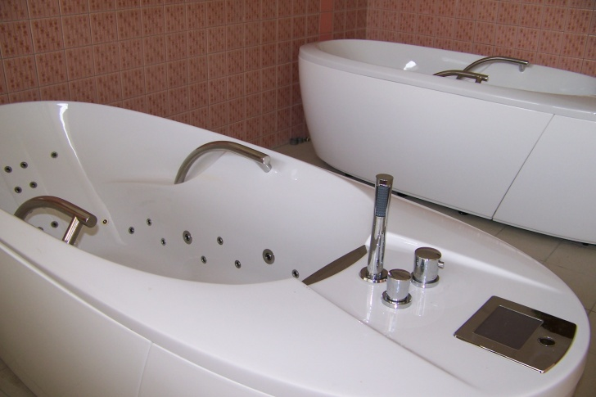
Hydromasážní vany
K dispozici jsou 3 celotělové vany pro vířivou a perličkovou koupel.
Počet trysek:
      8 turbo trysek
      30 vodních trysek
      176 vzduchových trysek
Třetí vana je vylepšena
o ruční podvodní masáž.

Slide 13
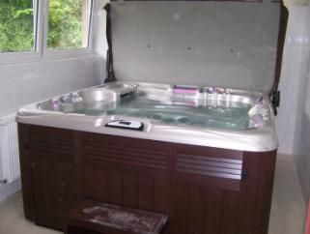
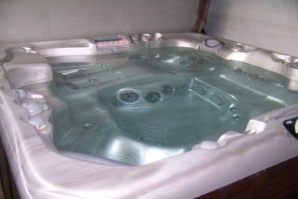
Vířivka
Nalezněte rovnováhu.
Koupel ve vířivém bazénu plně umožňuje:
    zklidňovat bolest svalů a kloubů
    stimulovat oběh a napomáhá zažívání
    vytvářet v těle přírodní látky zmírňující bolest
    podporuje přirozenou relaxaci, snižovat stres a zlepšovat spánek
Počet: 4-6 osob
Celkový počet trysek: 46
      z toho 14 vzduchových trysek

Slide 14
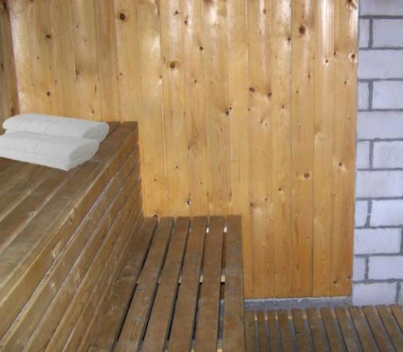
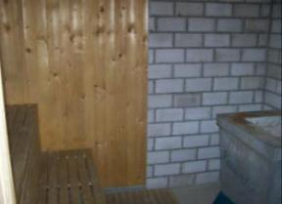
Sauna
Počet osob: 12
Provozní doba:
PO 16:00 – 20:00
ČT 16:00 – 20:00

Slide 15
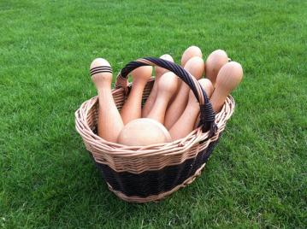
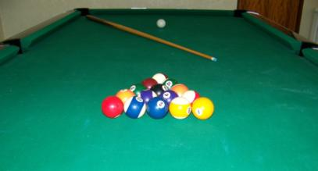
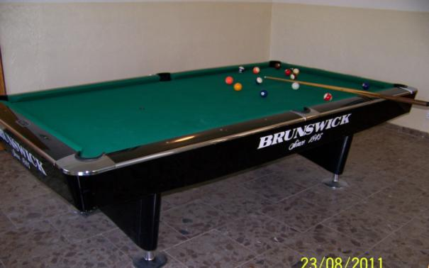
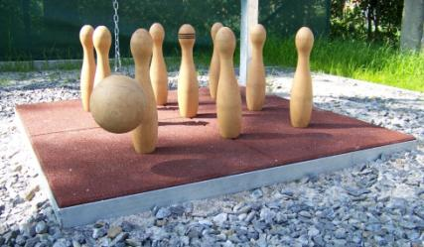
Ruské Kulečník kuželky

Slide 16
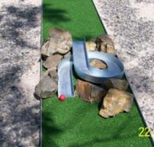
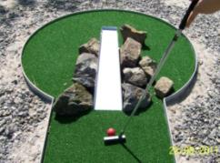
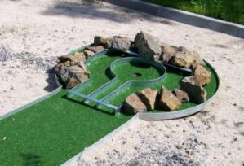
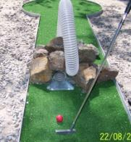
Minigolf
Devět hracích políček:
      bez překážek
      trojúhelníky
      šnek
      skok
      pyramida
      špalíky
      most
      překážka U
      labyrint

Slide 17
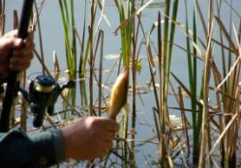
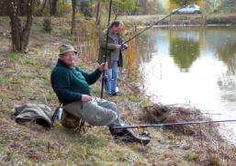
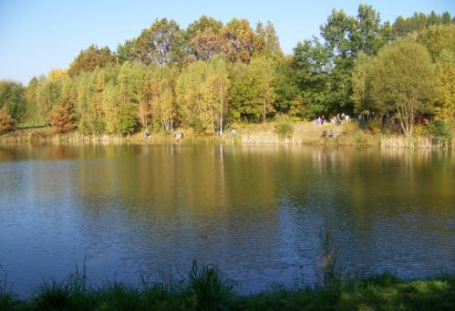
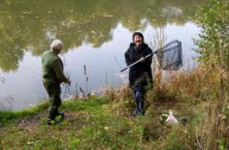
Rybník Rozkoš
Možnost zakoupit si povolení k rybaření
na dobu určitou (např. i na týden)
Vzdálenost od hotelu k rybníku: 2 km

Slide 18

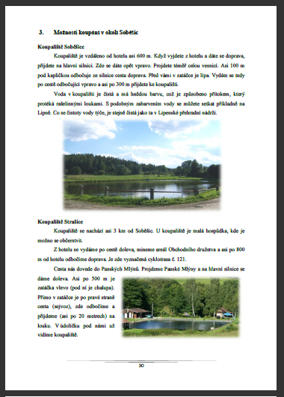
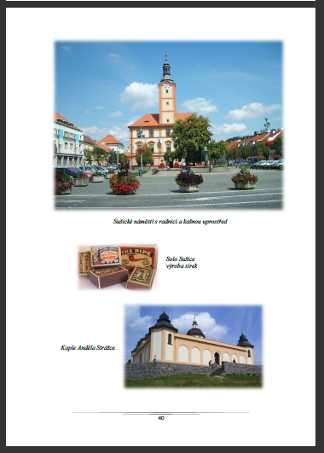
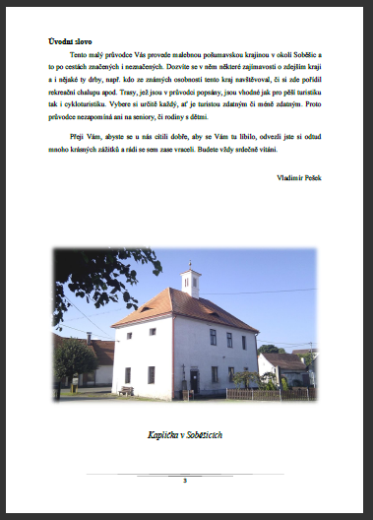
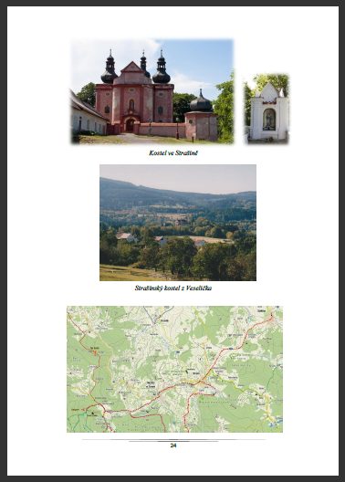
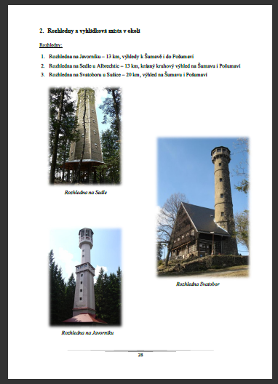
Kam vyrazit?
Připravili jsme pro Vás malého průvodce okolím Soběšic (12 turistických tras), kterého si můžete zakoupit v kanceláři vedoucí hotelu.
V blízkém okolí můžete navštívit:
  hrady Rabí, Kašperk
  rozhledny Javorník, Svatobor, Sedlo
  historický mlýn v Hoslovicích
  koupaliště a rybníky
  města - Sušice, Horažďovice, Strakonice, Kašperské Hory, Volyně
V zimě můžete využít běžeckých stop
a lyžařských vleků v nedalekém okolí.

Slide 19
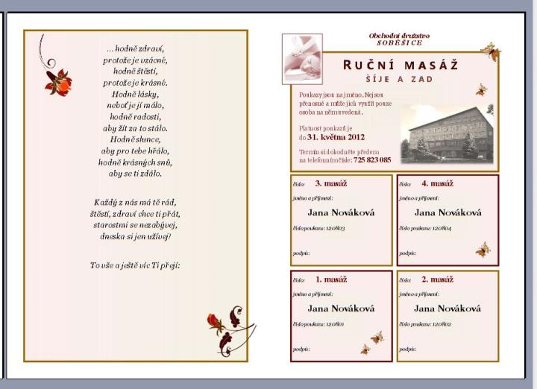

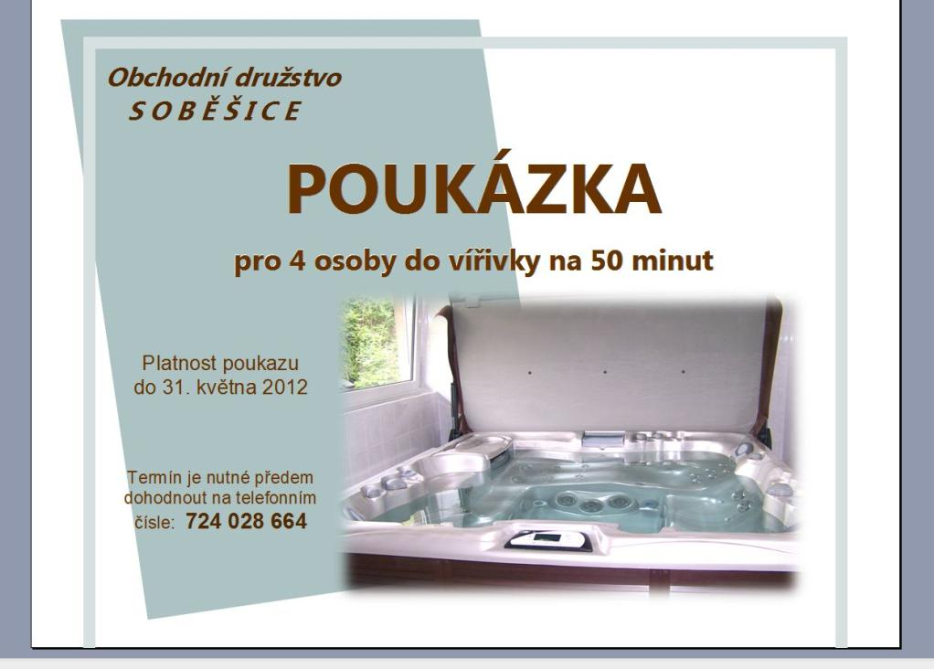
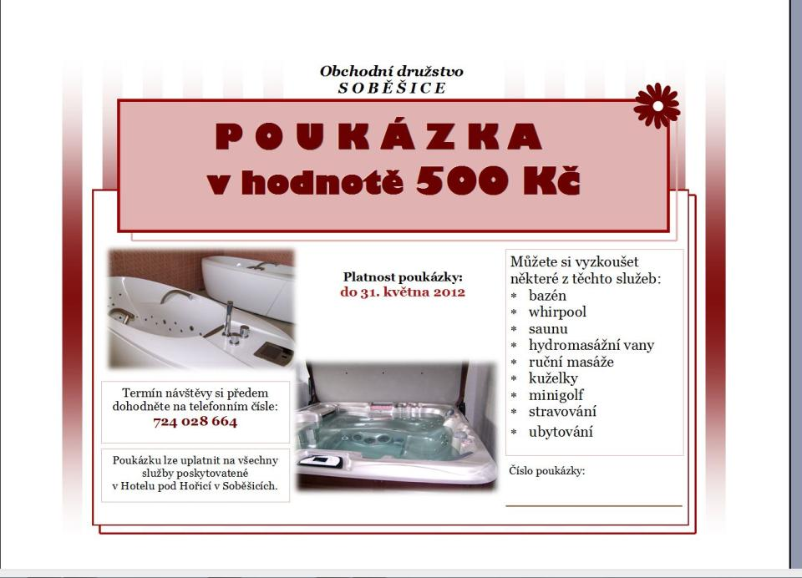

Dárky pro přátele
Nabízíme poukázky:
  na jednotlivé služby
  v určité hodnotě
  ve formě přání s jménem oslavence

Slide 20
Ceník služeb
Ubytování od 250,- Kč /noc/os
Obědy od 55,- Kč
Vířivka 150,- Kč /2 os.
Vířivka 250,- Kč /4 os.
Perlička od 80,- Kč
Hydromasáž 120,- Kč
Sauna – v provozních hodinách 250,- Kč /1 hod
Sauna – na objednání mimo provoz. hodiny 400,- Kč /1 hod
Ruční masáž šíje 60,- Kč
Ruční masáž zad 120,- Kč
Medová masáž od 200,- Kč
Bazén od 20,- Kč
Minigolf 50,- Kč /2 hole/1 hod.
Kuželky, kulečník
Půjčení jízdního kola
Poukázky dle vybraného druhu
Průvodce okolím Soběšic 50,- Kč
Pro větší skupiny (nad 15 osob) bude poskytnuta sleva do 10 %.

Slide 21
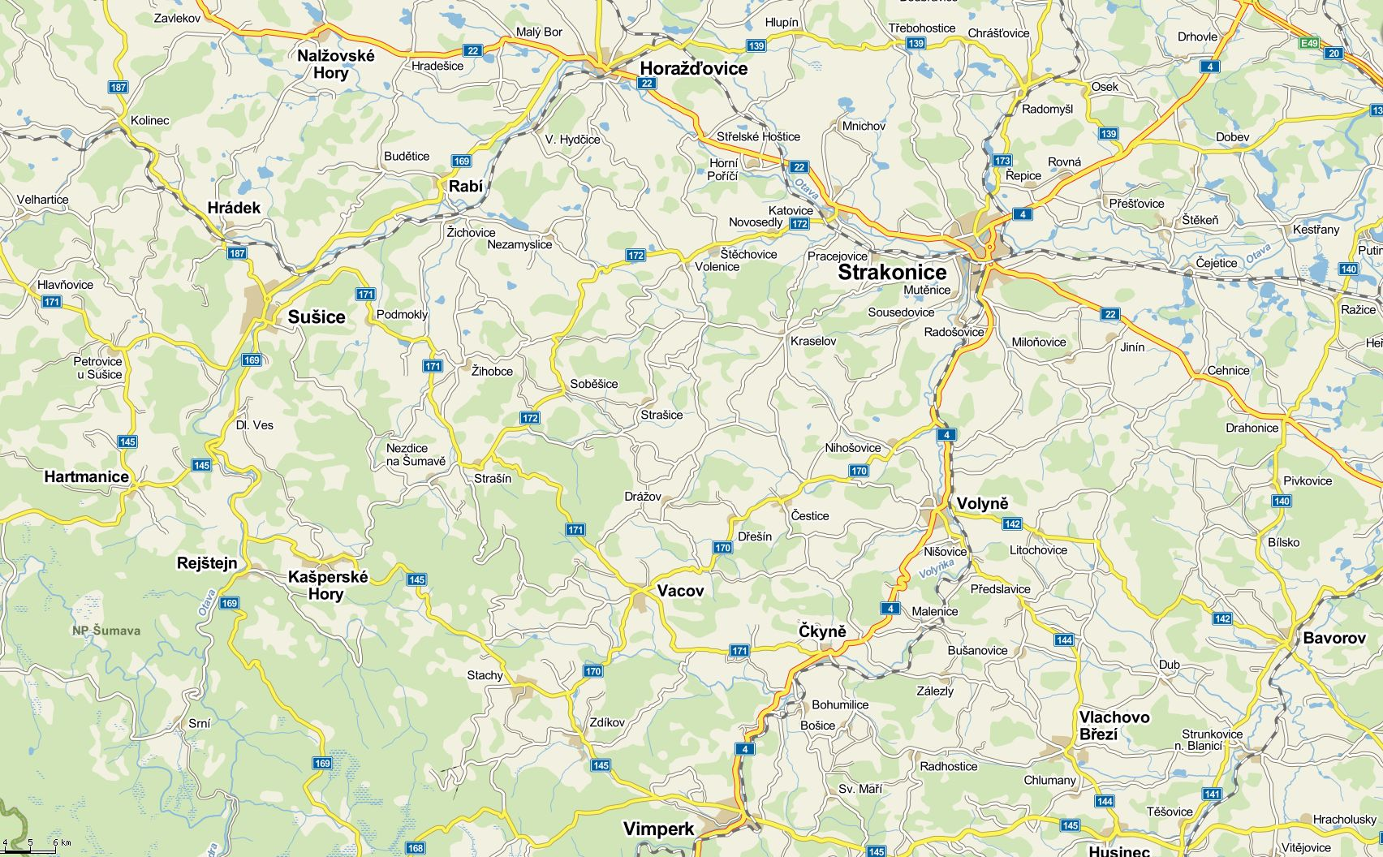
Kde nás najdete?

Slide 22

Kontakt
Adresa: Hotel pod Hořicí
Obchodní družstvo Soběšice
Soběšice 166
342 01 Sušice
Vedoucí hotelu: Ivana Kučerová
Kontakt: 724 028 664
E-mail: hotel@sobesice.eu
www stránky: www.sobesice.eu

